Slide 1
Parte general
Dr. Manel Velasco Pastor
Servicio de Dermatología
Responsable de la Unidad de Psoriasis
Hospital Arnau de Vilanova. Valencia
Dr. Daniel Rey Aldana
Medico de familia. Centro de Salud de A Estrada
Área Sanitaria de Santiago de Compostela y Barbanza
ES-WYN-2300031

Slide 2
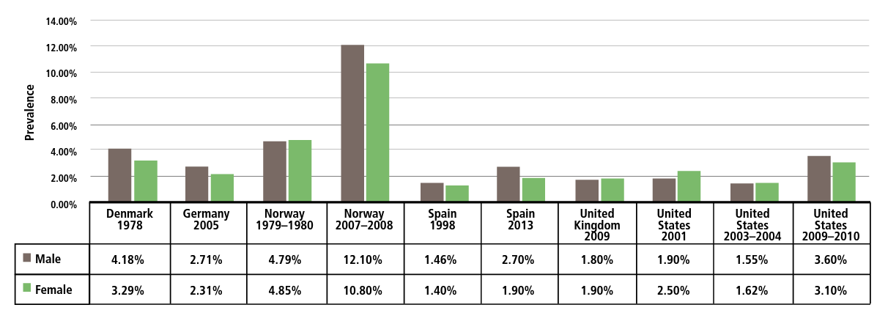
Epidemiología de la psoriasis
Prevalencia global
La prevalencia mundial en adultos se estima entre el 1 y el 3 % de la población.
Afecta a 125 M de personas en el mundo.
La prevalencia varía según la edad, el género, la etnia y el país estudiado, desde el 0,09 %, en Tanzania, al 11,4 %, en Noruega.^{(1,3)}
En la mayoría de los países desarrollados, la prevalencia varia entre el 1,5 y el 5%.⁽²⁾
Tomado de Michalek World Health Organization. (‎2016)‎. Global report on psoriasis. World Health Organization. https://apps.who.int/iris/handle/10665/204417
⁽¹⁾ Michalek IM, Loring B, John SM. A systematic review of worldwide epidemiology of psoriasis. J Eur Acad Dermatology Venereol. 2017,
⁽²⁾ Parisi R, Symmons DPM, Griffiths CEM, Ashcroft DM, and the Identification and Management of Psoriasis and Associated ComorbidiTy (IMPACT) project team. Global epidemiology of psoriasis: a systematic review of incidence and prevalence. J Invest Dermatol. 2013;133(2):377–85
⁽³⁾ World Health Organization. (‎2016)‎. Global report on psoriasis. World Health Organization. https://apps.who.int/iris/handle/10665/204417

Slide 3
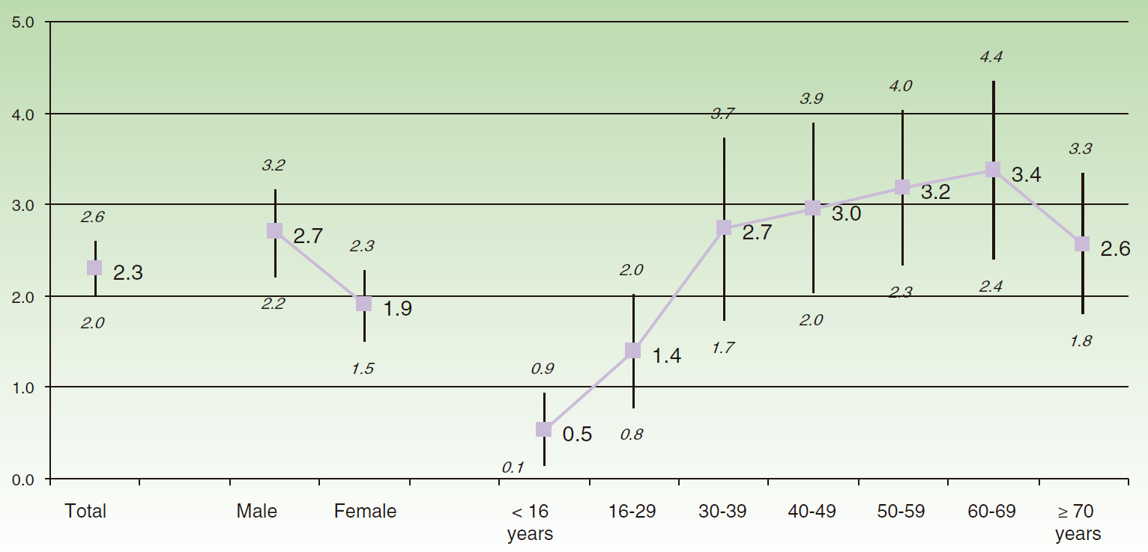
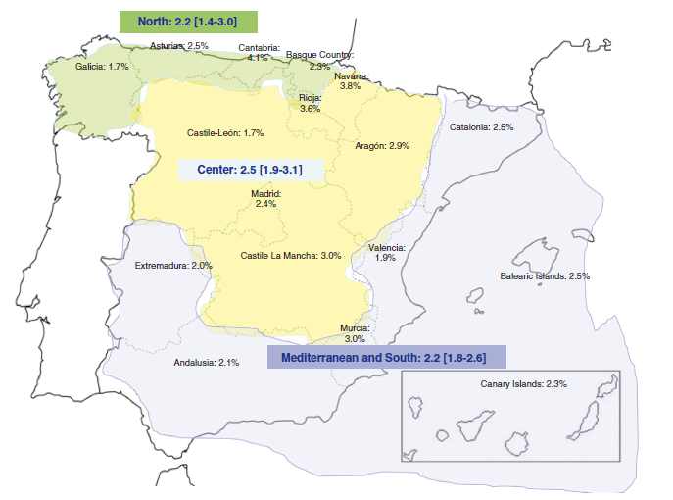
Epidemiología de la psoriasis
Prevalencia España
Prevalencia de psoriasis según el sexo y los grupos de edad
La prevalencia España en adultos se estima en el 2,3%.⁽¹⁾
Más de un millón de personas tienen psoriasis
La prevalencia de la enfermedad aumenta con la edad.
Dos picos de incidencia entre los 16 a los 22 y entre los 57 a los 60 años. ⁽²⁾
Es más prevalente en varones, sin diferencias estadísticas por sexo.
La prevalencia de la psoriasis no varía en España según el clima de la región estudiada.
Prevalencia en las distintas comunidades autónomas y regiones geográficas agrupadas según las características climáticas
Ferrándiz C, Carrascosa JM, Toro M. Prevalence of Psoriasis in Spain in the Age of Biologics. Actas Dermo-Sifiliográficas, Volume 105, Issue 5, June 2014, Pages 504-509
World Health Organization. (‎2016)‎. Global report on psoriasis. World Health Organization. https://apps.who.int/iris/handle/10665/204417

Slide 4
Epidemiología de la psoriasis
Incidencia
Hay pocos estudios que evalúen la incidencia de la psoriasis en adultos.
Dos realizados en EE. UU. estiman la incidencia en 78,9 casos/100.000 personas/año.⁽¹⁾
Uno realizado en Italia estima una incidencia muy superior: 230 casos/100.000 personas/año.⁽²⁾
Un estudio reciente que analizó la carga de la psoriasis en Cataluña nos ofrece una tasa de incidencia acumulada de 140 casos/100.000 personas/año. ⁽³⁾
⁽¹⁾ Icen M, Crowson CS, McEvoy MT et al. (2009) Trends in incidence of adult-onset psoriasis over three decades: a population-based study. JAmAcad Dermatol 60:394–401
Vena GA, Altomare G, Ayala F, Berardesca E, Calzavara-Pinton P, Chimenti S et al. Incidence of psoriasis and association with comorbidities in Italy: a 5-year observational study from a national primary care database. Eur J Dermatol. 2010;20(5):593–8
L. Puig, C. Ferrándiz, R.M. Pujol, E. Vela, C. Albertí-Casas, M. Comellas, C. Blanch. Carga de la psoriasis en Cataluña: datos epidemiológicos, comorbilidades asociadas, uso de recursos sanitarios e incapacidad laboral [Internet]. 2021 may. Disponible en: http://dx.doi.org/10.1016/j.ad.2020.11.017

Slide 5
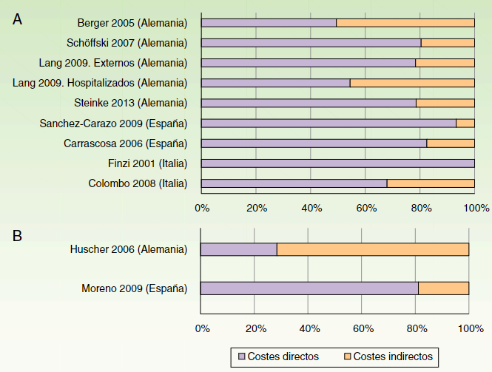
Epidemiología de la psoriasis
Costes
Los datos de una revisión sistemática reciente sobre los costes asociados a la psoriasis y la artritis psoriásica en cinco países europeos revelan el elevado impacto económico que supone, el cual aumenta con la gravedad del paciente y, de forma considerable, con la inclusión de terapias biológicas.⁽¹⁾
El coste total anual por paciente osciló entre los 2.077 $US y los 13.132 $US PPA para la psoriasis, y entre los 10.924 $US y los 17.050 $US PPA para la artritis psoriásica.
El gasto se relaciona fundamentalmente con los costes directos (tratamientos farmacológicos y no farmacológicos, visitas médicas, pruebas de laboratorio, hospitalización…).
La llegada de las terapias biológicas incrementó de tres a cinco veces el coste relacionado con la psoriasis.
Porcentaje de costes directos e indirectos en función del coste total por paciente-año (según costes actualizados, USD- PPP 2015). A. Psoriasis. B. Artritis psoriásica.
⁽¹⁾ R. Burgos-Pol et al. Coste de la psoriasis y artritis psoriásica en cinco países de Europa: una revisión sistemática. ActasDermosifiliogr.2016;107(7):577---590

Slide 6
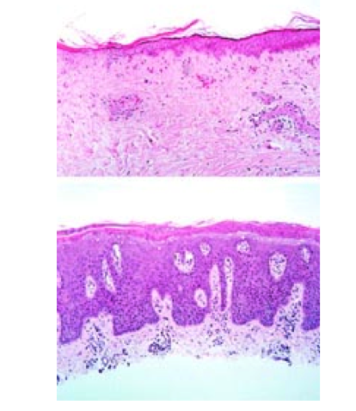
Fenómenos morfológicos en la placa de psoriasis
Comparando piel normal (arriba) con una placa de psoriasis (abajo), observamos:
Hiperproliferación de queratinocitos en la epidermis, que ocasiona:
Acantosis
Paraqueratosis
Infiltrado inflamatorio en la dermis
Fundamentalmente linfocitos
Dilatación vascular
¿Cómo se produce todo esto?
Van de Kerkhof P. Psoriasis. En : Bologna E., Jorizzo JL. Rapini R. Eds. Dermatología . Madrid. Elsevier. 2014 125-149

Slide 7
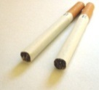
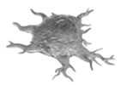
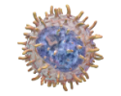
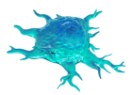
Hipótesis actual de la patogénesis de la psoriasis
GENOTIPO
Desencadena
Queratinocitos
AMBIENTE
Citoquinas proinflamatorias, incluido TNF
IL-17A
IL-17A
Bucle inflamatorio
Innate
Adaptive
IL-17F
IL-22
IL-21
TNF
TNF
IFN-γ
IL-2
Macrófagos y mastocitos
Célula dendrítica inactiva
Neutrófilos
IL-23
Células linfoides innatas
Linfocitos Th17
Señalización proinflamatoria
Célula dendrítica activada
Diferenciación celular
IL-12
IFN, interferón; IL, interleucina; Th, linfocito T cooperador; TNF, factor de necrosis tumoral.
Adaptado de Nestle F et al. N Engl J Med. 2009;361:496-509; Lowes M et al. J Invest Dermatol. 2008;128:1207-1211; Capon F et al. J Invest Dermatol. 2012;132:915-922; Korn T, et al. Annu Rev Immunol. 2009;27:485-517; Biedermann T et al. J Investig Dermatol Symp Proc. 2004;9:5-14; Onishi RM et al. Immunol. 2010;129:311-321; Lin AM, et al. J Immunol. 2011;187:490-500; Bruin G et al. Póster presentado en: Conferencia EADV; Estambul Turquía; 2­6 de octubre de 2013. Póster n.º P1498
Notes:
Los linfocitos T producen citoquinas que pueden contribuir al ambiente autoinflamatorio de la enfermedad
El ambiente de citoquinas facilita la determinación de la vía de diferenciación de los linfocitos.¹ Las citoquinas producidas por el sistema inmunitario innato estimulan la diferenciación de los linfocitos y la producción de más citoquinas diferentes. Las citoquinas que producen los linfocitos, a su vez, definen funcionalmente los linfocitos ¹⁻³.
Después de la estimulación antigénica, los linfocitos T cooperadores CD4+ indiferenciados se diferencian en subconjuntos de linfocitos T cooperadores que se caracterizan por la producción de diversas citoquinas y por funciones efectoras¹
El sistema inmunitario innato produce las citoquinas que dirigen la diferenciación de los linfocitos T cooperadores ⁴
A Para la diferenciación de cada linaje es necesaria una combinación distinta de citoquinas: interleucina (IL)-12 e interferón (IFN)-γ para los linfocitos T cooperadores (Th)1, IL-4 e IL-2/￼linfopoietina estromal tímica (￼TSLP) para Th2, factor de crecimiento y transformación (TGF)-β e IL-6/IL-21/IL-23 para Th17, y TGF-β e IL-2 para los linfocitos T reguladores (Treg)^{1,4 ￼}
Los linfocitos Th1, Th2, y Th17 son importantes para erradicar los patógenos intracelulares, helmintos, y bacterias y hongos extracelulares, respectivamente¹.
Bibliografía
Leung S, Liu X, Fang L, et al. Cell Mol Immunol. 2010;7:182-189.
Iwakura Y, Ishigame H. J Clin Invest. 2006;116:1218-1222.
Miossec P, Korn T, Kuchroo VK. N Engl J Med. 2009;361:888-898.
Zhu J, Yamane H, Paul WE. Annu Rev Immunol. 2010;28:445-489.
¿Qué ocurre cuándo se bloquea IL-17A?
Clic 1: bloqueo de IL-17A...
Clic 2: impide la activación de queratinocitos, lo cual impide...
Clic 3: la activación de células dendríticas que impide...
Clic 4: la liberación de citoquinas por parte de las células dendríticas que impide...
Clic 5: la producción de IL-17A y otras citoquinas proinflamatorias y...
Clic 6: se bloquea el bucle proinflamatorio.
Lowes MA, Kikuchi T, Fuentes-Duculan J, et al. Psoriasis vulgaris lesions contain discrete populations of Th1 and Th17 T cells. J Invest Dermatol. 2008;128:1207-1211.
Nestle F, Kaplan DH, Barker J. Psoriasis. N Engl J Med. 2009;361:496-509.
Onishi RM and Gaffen SL. Interleukin-17 and its target genes: mechanisms of interleukin-17 function in disease. Immunol. 2010;129:311-321.
Lin AM, Rubin CJ, Khandpur R, et al. Mast cells and neutrophils release IL-17 through extracellular trap formation in psoriasis. J Immunol. 2011;187:490-500.
Sutton CE, Mielke LA, Mills KH. IL-17-producing γδ T cells and innate lymphoid cells. Eur J Immunol. 2012;42:2221-2231.
Iwakura Y and Ishigame H. The IL-23/IL-17 axis in inflammation. J Clin Invest. 2006;116:1218-1222.
Ouyang W, Filvaroff E, Hu Y, et al. Novel therapeutic targets along the Th17 pathway. Eur J Immunol. 2009;39:670-675.
Bruin G, Dragatin C, Aigner B, et al. Secukinumab, a novel anti-IL-17A antibody, can be quantified in skin after a single dose by dermal open flow microperfusion (dOMF). Póster presentado en: Conferencia de la European Academy of Dermatology and Venereology; Estambul Turquía; 2–6 de octubre de 2013. Póster n.º P1498.

Slide 8
Fenómenos conocidos en la etiopatogenia de la psoriasis
Activación de los queratinocitos en la piel de personas con una base genética y algún fenómeno desencadenante.
Activación por parte de los queratinocitos de las células dendríticas del sistema inmune innato.
Activación de linfocitos T mediante la IL23 y otras citoquinas; fundamentalmente, linfocitos de la subpoblación Th17.
Síntesis por parte de los linfocitos de IL17A y otras citoquinas.
Hiperproliferación de los queratinocitos provocada por el efecto sinérgico de IL17A y otras citoquinas.
Activación de nuevo del queratinocito.
Bucle inflamatorio que perpetúa la placa psoriásica.

Slide 9
Medición de la gravedad
ESCALAS
PASI (Índice de gravedad y área de la psoriasis)
BSA (Superficie corporal afectada)
PGA (Evaluación global del médico)
DLQI (Índice de calidad de vida dermatológica)

Slide 10
PASI
Índice de gravedad y área de la psoriasis
0-72
Uso en Unidades de Psoriasis y ensayos clínicos
Mide: eritema / infiltración / descamación
https://aedv.es/calculadora-pasi
PASI 50/75/90: mejoría en estos porcentajes de la puntuación PASI inicial
PASI 100: Blanqueamiento completo
PASI absoluto (objetivo terapéutico PASI ≤ 3)

Slide 12
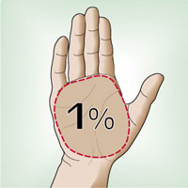
BSA
Superficie de área corporal
De 0 a 100.
La palma de la mano del paciente, con los dedos extendidos y juntos, representa el 1 % de la superficie corporal total.
Válido en adultos y niños mayores de un año.
Cabeza y cuello, 10 % (10 palmas)
Extremidades superiores, 20 % (20 palmas)
Tronco (axilas e ingles), 30 % (30 palmas)
Extremidades inferiores (nalgas), 40 % (40 palmas)
BSA leve | Menos del 3 %
BSA moderada | Entre el 3 % y el 10 %
BSA grave | Más del 10 %

Slide 13
PGA
Evaluación global del médico
De 0 a 6:
0= blanqueado
1= casi blanqueado
2= leve
3= leve a moderada
4= moderada
5= moderada a grave
6= grave

Slide 14
DLQI
Índice de calidad de vida dermatológica
De 0 a 30
Tiene en cuenta aspectos como:
Síntomas/sensaciones.
Dificultad para el desarrollo de actividades cotidianas.
Afectación en su desarrollo de la vida social.
Afectación en la vida laboral y escolar.
Afectación en las relaciones personales/de pareja.
Afectación del tratamiento en el desarrollo de la vida.

Slide 15
DLQI
10 preguntas con cuatro posibles respuestas:
“nada”, “un poco”, “mucho” o “muchísimo”
0 (sin efecto en la vida del paciente) a
30 (efecto intenso en la vida del paciente)
Paciente respondedor→DLQI 0/1

Slide 16
Psoriasis moderada-severa
Regla de 10
Se considera una forma moderada-severa de la psoriasis cuando cualquiera de estas escalas es mayor de 10:
BSA>10 %
PASI>10
DLQI>10

Slide 17
DIAPOSITIVA RESUMEN SLIDE KIT 2
VALORACIÓN DE GRAVEDAD.
BSA: Body Surface Area % de superficie corporal afectada
PASI: Psoriasis Area Severity Index Eritema Descamación Infiltración Teniendo en cuenta la extensión corporal (0-72)
DLQI: Dermatology Quality of Life Index Impacto en la calidad de vida (0-30)
PGA: Physician´s Global Assessment Evaluación global del médico
Gravedad | BSA
Leve | < 3 %
Moderada | 3-8 %
Grave | >10 %
REGLA DE LOS 10:
BSA, PASI o DLQI
> 10 = PSORIASIS GRAVE
Gravedad | PASI
Leve | 0-7
Moderada | 7-12
Grave | >12

Slide 18
CRITERIOS DE DERIVACIÓN DE AP A DERMATOLOGÍA
Dudas acerca del diagnóstico.
Psoriasis moderada-grave.
Cualquier tipo de psoriasis que no puede controlarse con tratamiento tópico.
Psoriasis en gotas aguda que requiere fototerapia.
Psoriasis ungueal con repercusión funcional o cosmética.
Cualquier tipo de psoriasis que afecta de manera importante al bienestar físico, psicológico o social.

Slide 19
DIAPOSITIVA RESUMEN SLIDE KIT 2
PSORIASIS EN PLACAS (85-90 %). DIAGNÓSTICO DIFERENCIAL
 | PSORIASIS | DERMATITIS SEBORREICA | LIQUEN SIMPLE CRÓNICO | ECCEMA NUMULAR | DERMATITIS ATÓPICA | INFECCIONES FÚNGICAS: TIÑAS
PARECIDOS RAZONABLES | Placas eritematosas, borde neto | Áreas parcheadas eritematosas con superficie descamativa | Placas de piel engrosada con superficie descamativa, hiperpigmentada | Placas discoides bien delimitadas, eritematosas con escamas | Pápulas y parches excoriados, eritematosos, hiperpigmentados descamativos y pruriginosos | Placas eritematosas borde neto
 | Afectación en cuero cabelludo, orejas, áreas intertriginosas | CC, orejas, áreas intertriginosas |  |  |  | Cuerpo, cuero cabelludo y barba
DIFERENCIAS | Escama gruesa, bordes bien definidos | Escama fina y grasosa |  | Bordes poco definidos. Suelen tener vesículas, costras y fisuras | Descamación fina, bordes difusos | Borde microvesicular. Morfología anular
 | Onicopatía y otras asociaciones. Simétrica. Localizaciones típicas (áreas de fricción) y caras extensoras articulares. | Cejas, pliegues nasolabiales, centro tórax, retroauricular. En cuero cabelludo. NO sobrepasa línea del pelo. | No afecta localizaciones donde no alcanza el rascado | Tronco y caras extensoras de EE. SS. Cara y cuero cabelludo NO afectados. | Localización típica según edad. Área del pañal conservada | Ingles, uñas y pies
DUDAS RAZONABLES |  | Sebopsoriasis | Puede ser secundario a rascado excesivo en psoriasis

Slide 20
IDEAS CLAVE
La variabilidad de presentaciones clínicas de la psoriasis puede dificultar su correcto diagnóstico. La forma más frecuente es la psoriasis vulgar, que puede ser confundida con dermatitis seborreica y atópica, tiñas, liquen simple, eccema numular, linfoma T cutáneo y otras dermatosis.
El diagnóstico adecuado y precoz es fundamental para un correcto abordaje de la enfermedad.
Si sospecha de lesiones de psoriasis, profundice en la historia del paciente:
Historia familiar
Localización y duración de signos y síntomas
Desencadenantes (ingesta de medicación, infecciones, estrés)
Afectación ungueal
Artropatía psoriásica (artralgias)
Comorbilidades
Debe derivar al especialista en Dermatología las lesiones con diagnóstico dudoso, que no se controlen con tratamiento tópico, las de grado moderado-grave (BSA>3 o PASI >7), las formas de difícil tratamiento y las que afectan de manera importante al bienestar físico, psicológico o social.

Slide 21
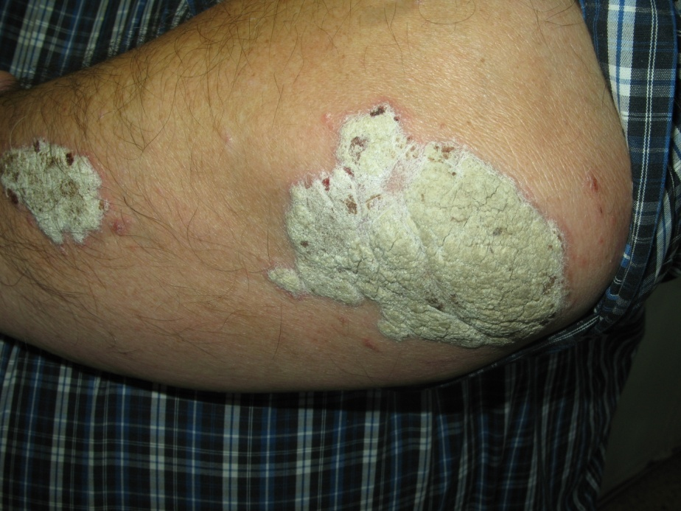
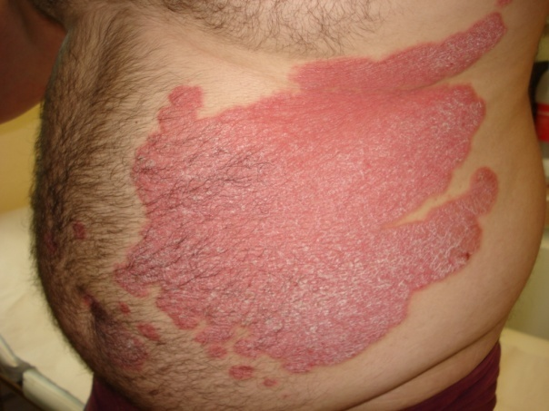
Características clínicas
Lesión elemental
Placas eritematosas
Superficie descamativa blanco-nacarada
Bordes bien delimitados
Tamaño y extensión variables

Slide 22
Clasificación de la psoriasis
Psoriasis crónica estable (en placas). 90 % casos
Psoriasis de tipo inflamatoria eruptiva
Placas aisladas o generalizadas (P. vulgar)
Psoriasis invertida
Limitada a alguna localización:
ungueal
palmoplantar
cuero cabelludo
psoriasis seborreica o sebopsoriasis
En gotas
Pustular
Generalizada
Palmoplantar
Eritrodérmica

Slide 23
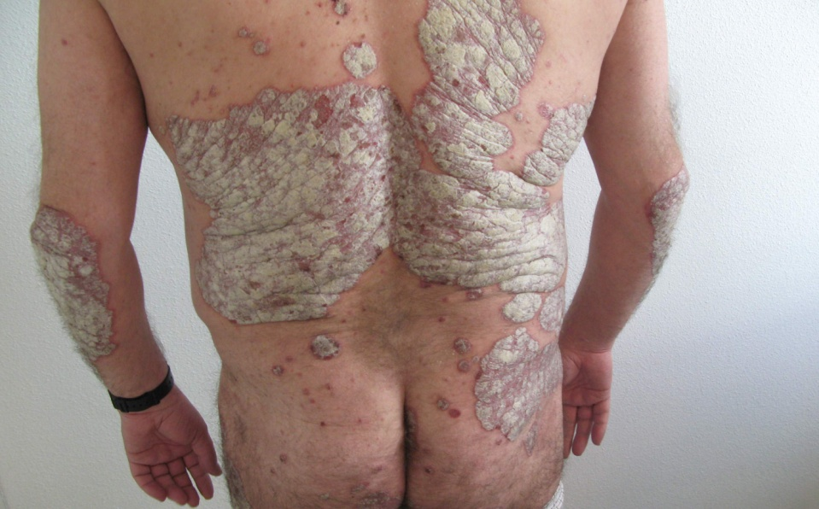
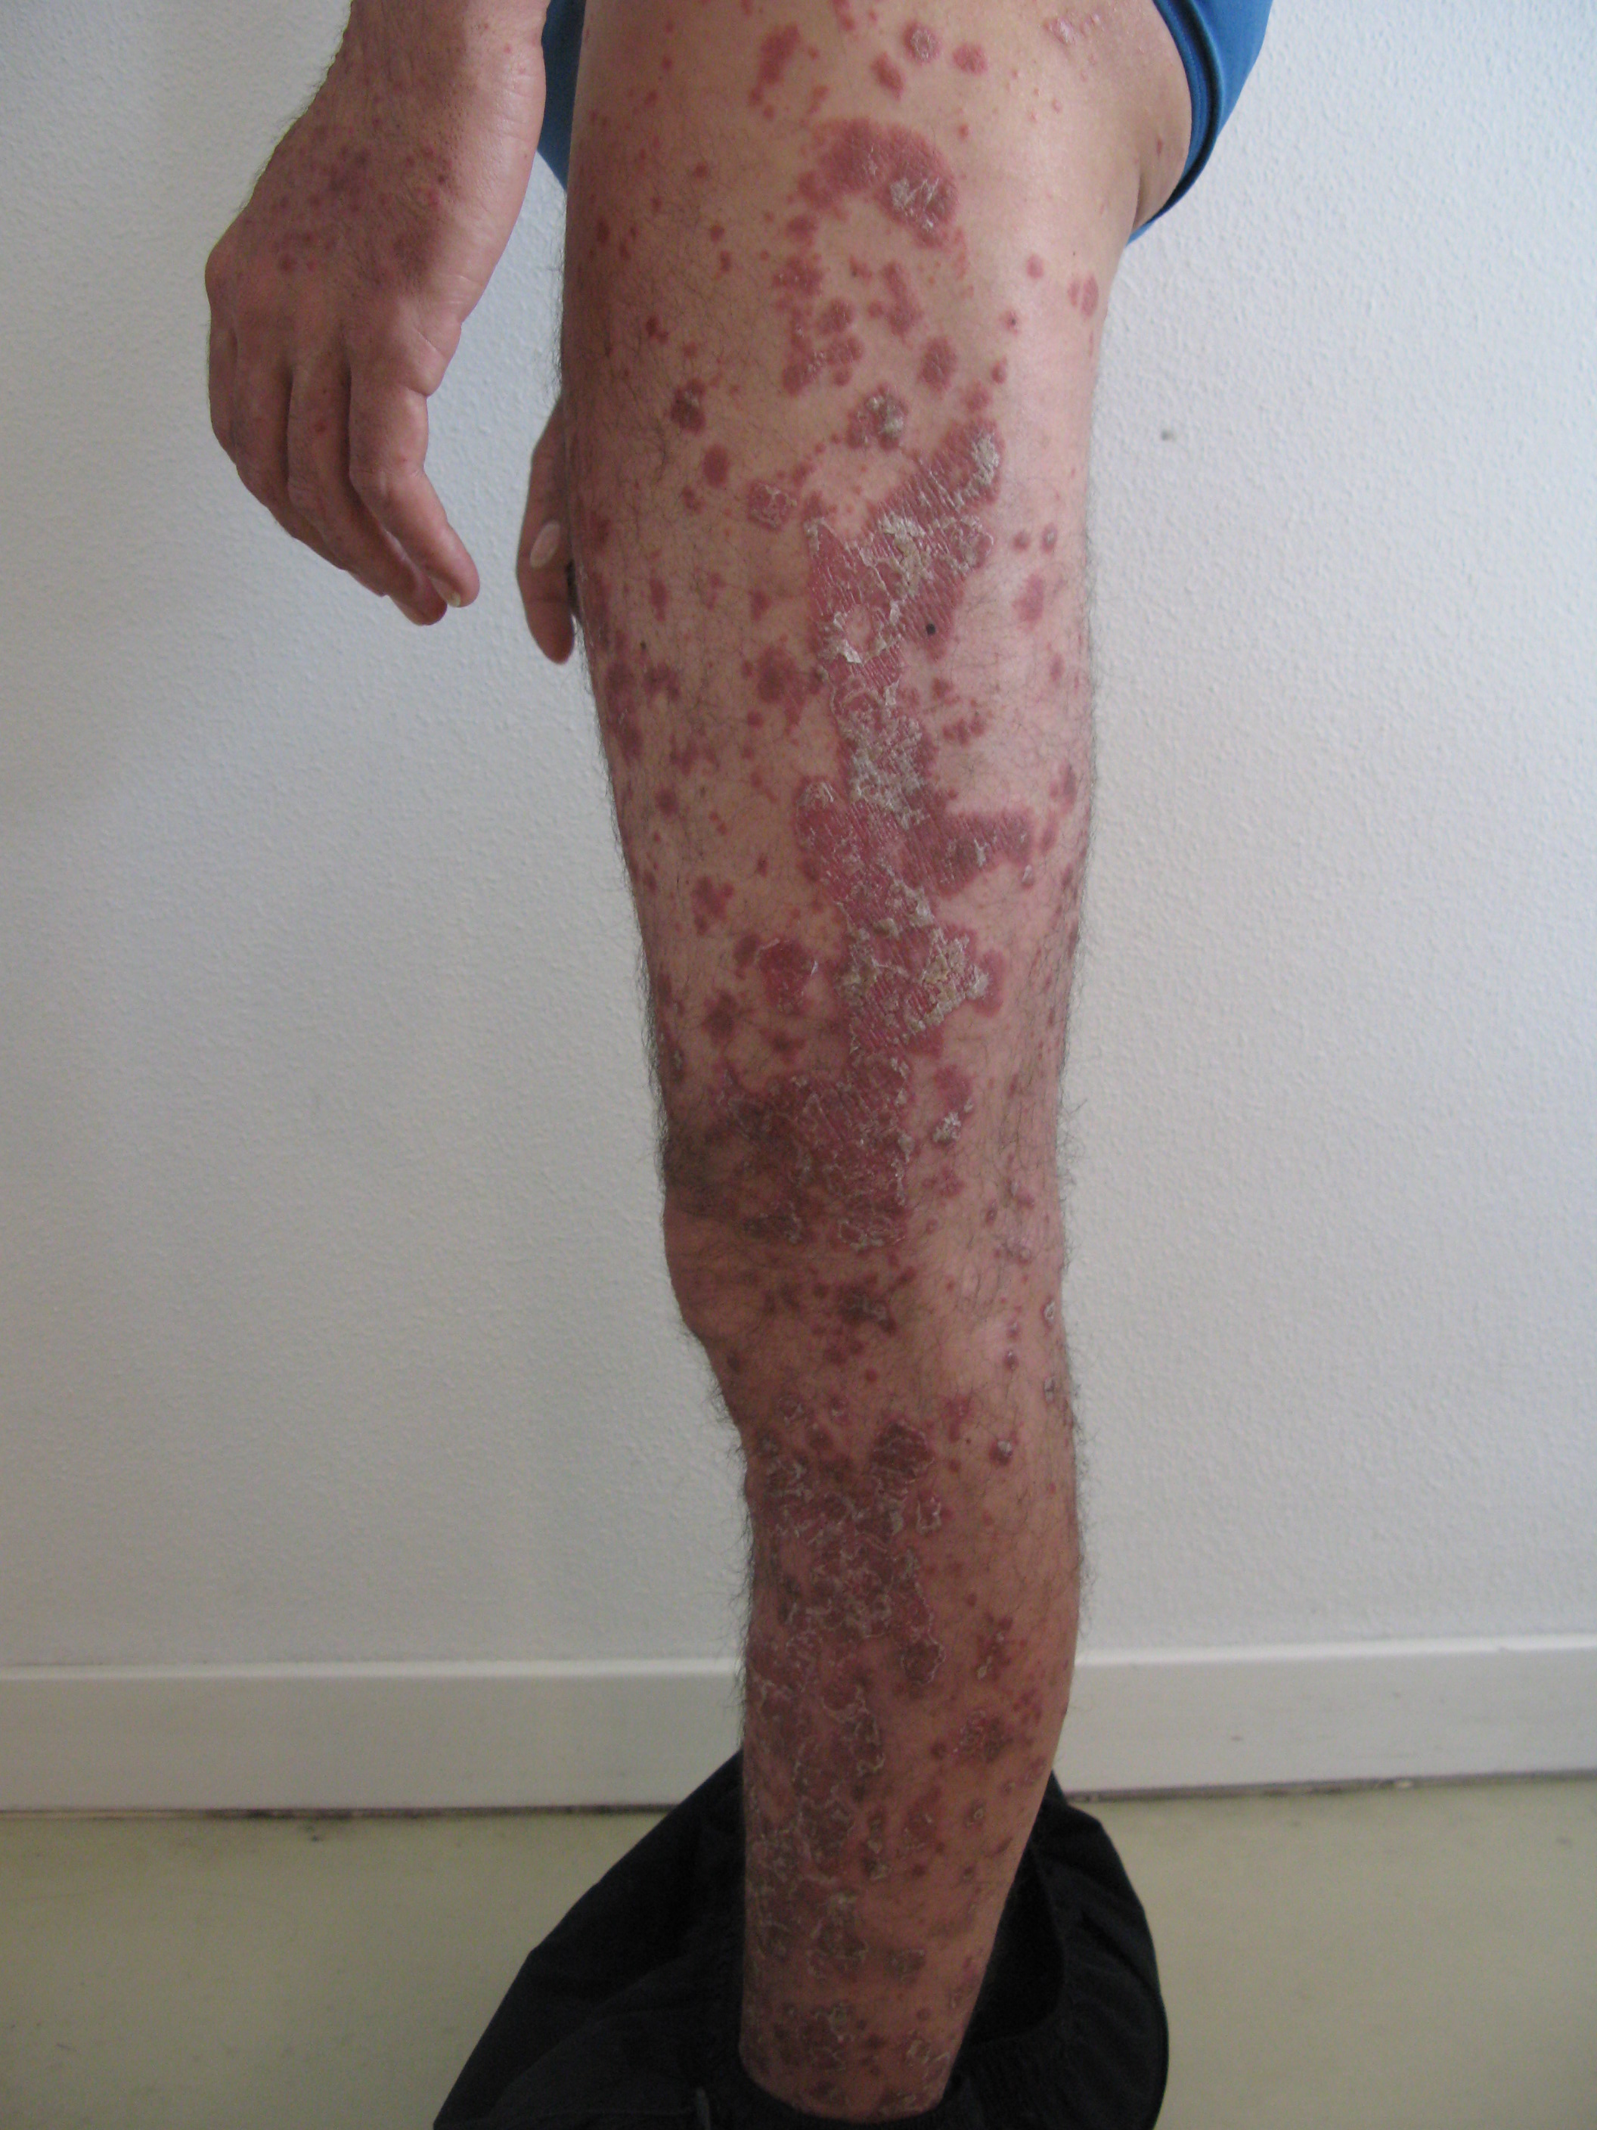
Psoriasis en placas o vulgar
Placas eritemato-descamativas bien delimitadas
Curso crónico estable, exacerbaciones y remisiones
Localizaciones típicas:
Superficie de extensión de brazos y piernas
Codos y rodillas
Zona lumbar

Slide 24
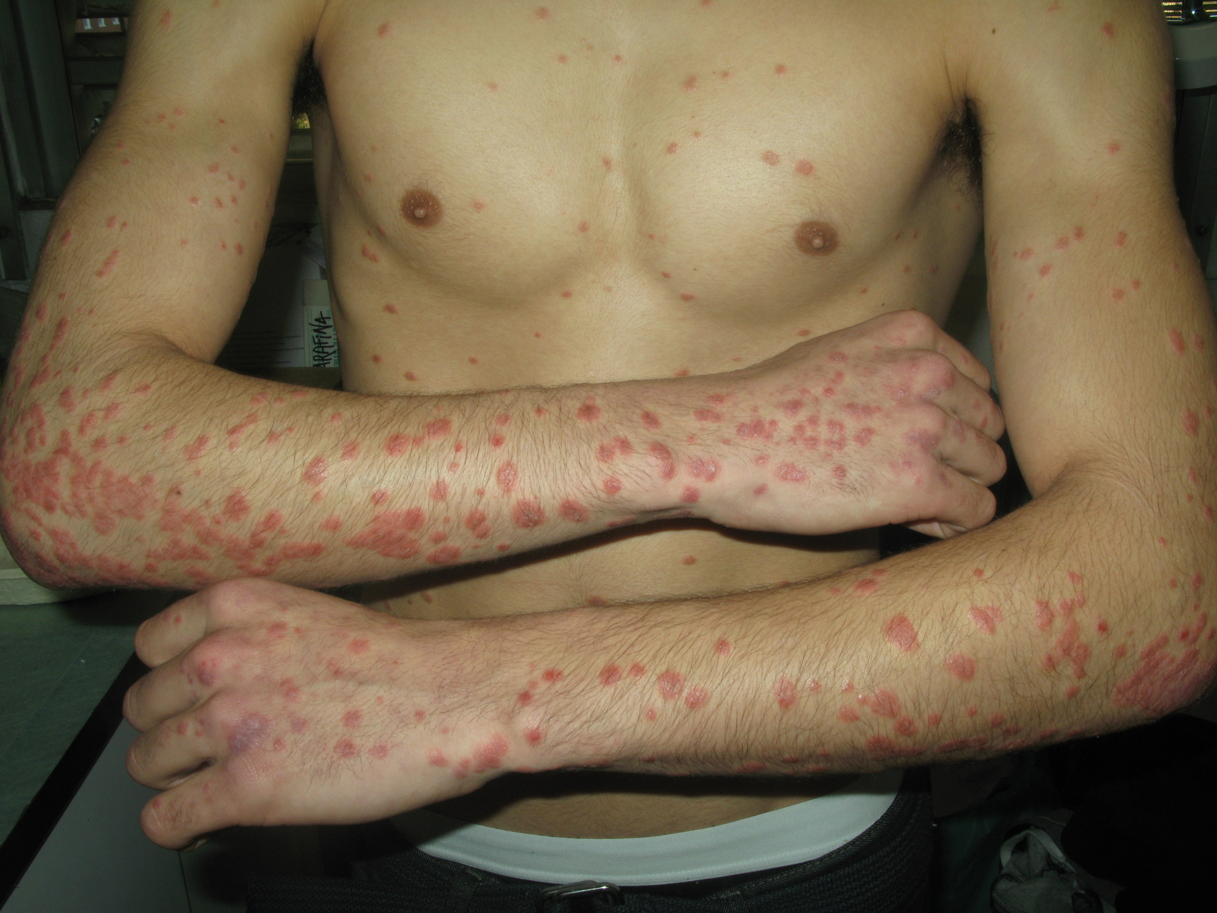
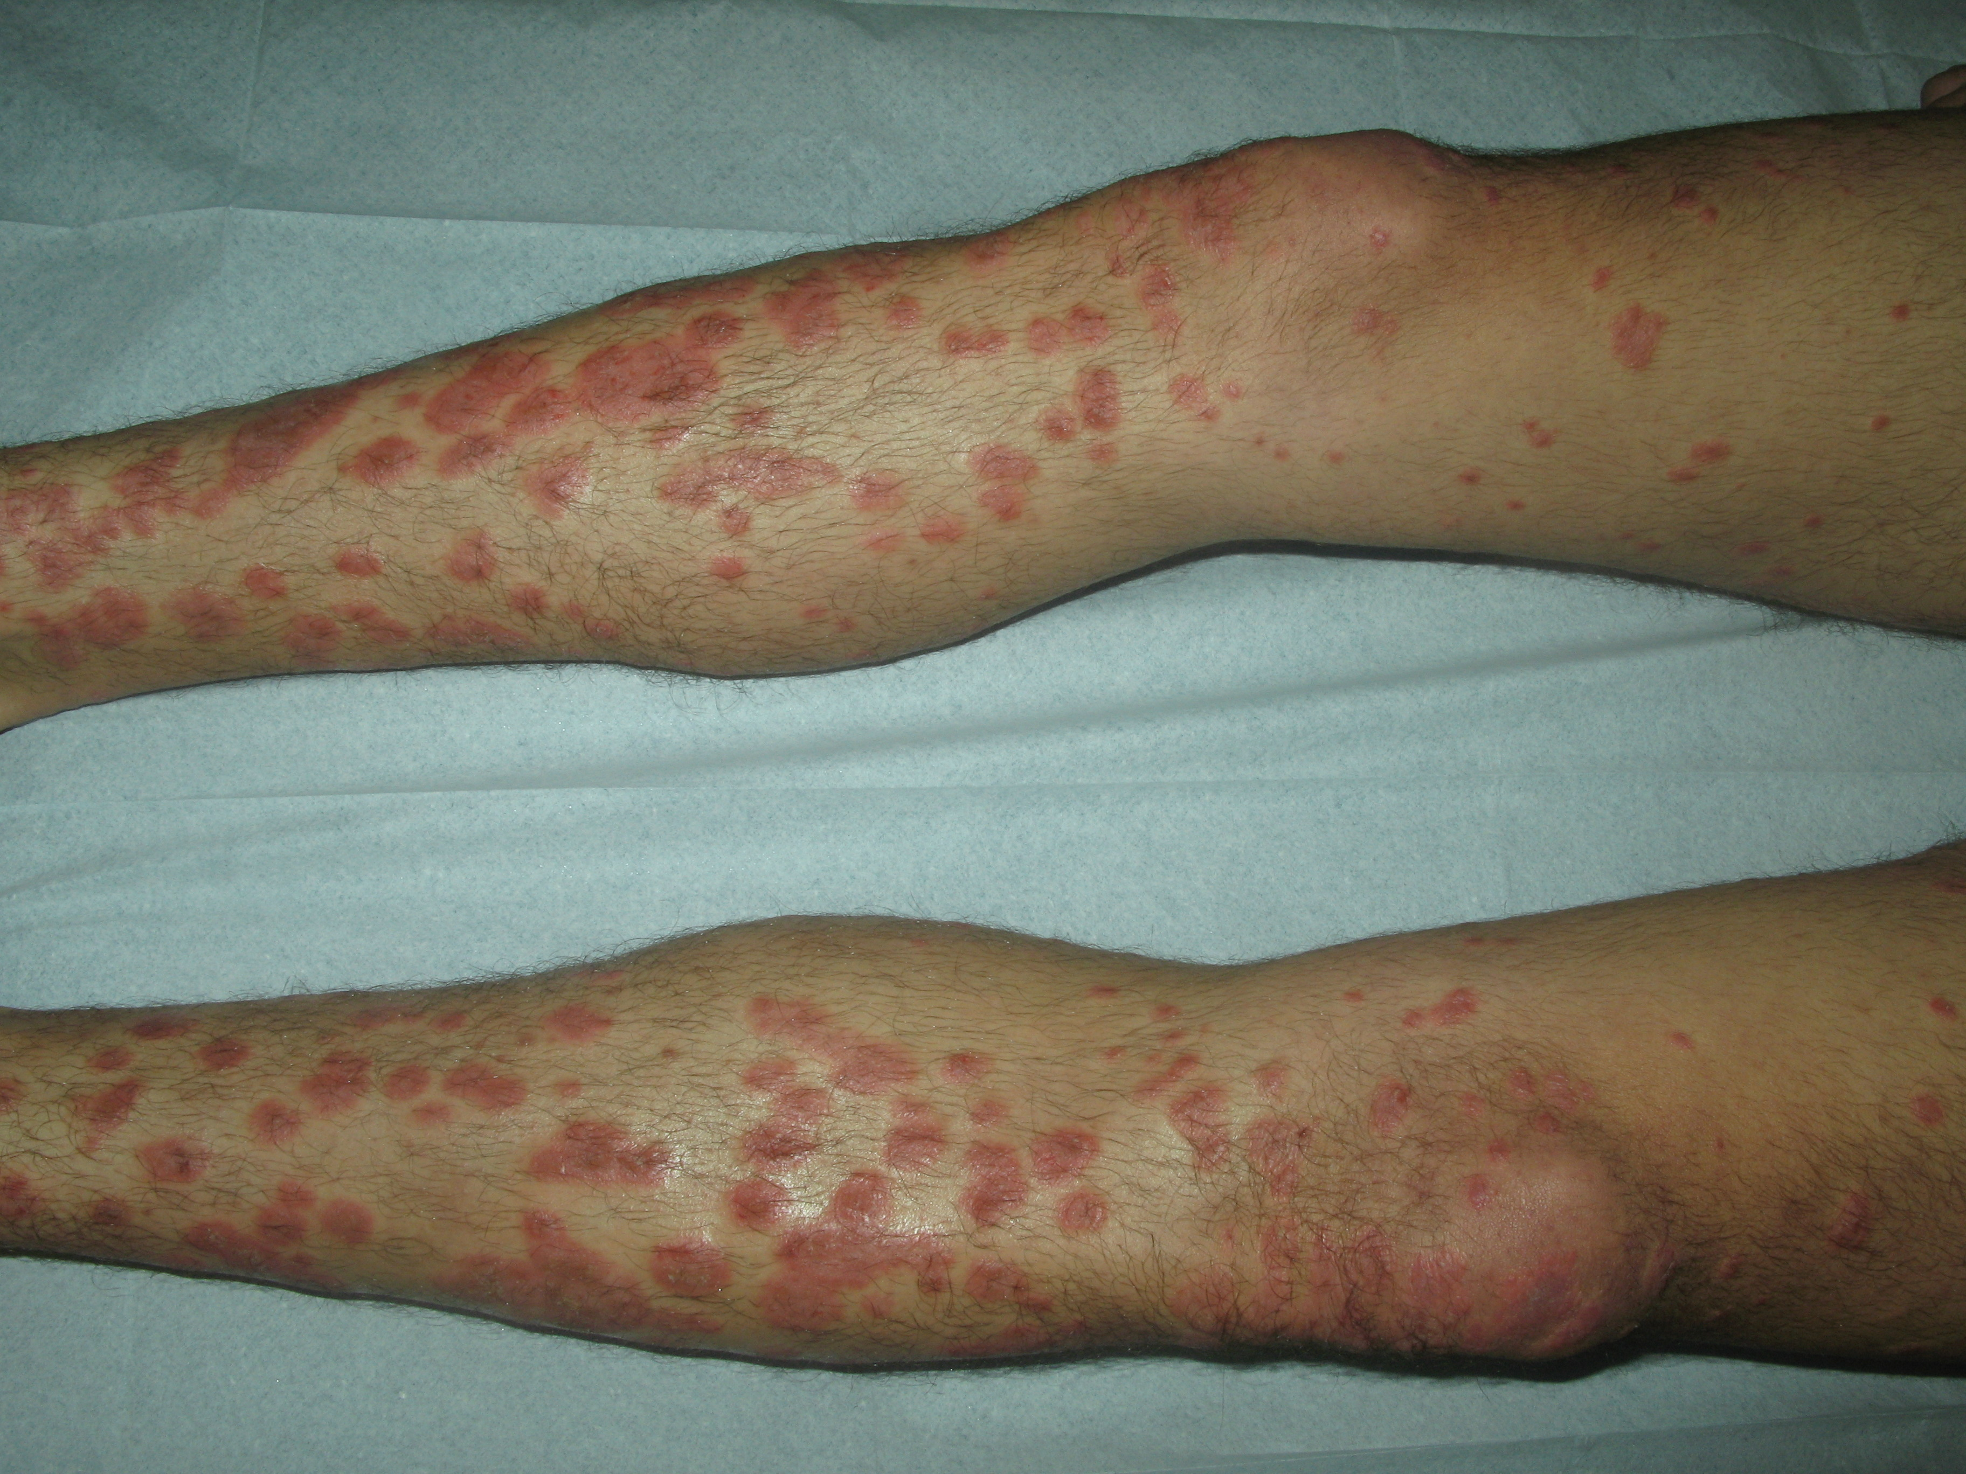

Slide 25
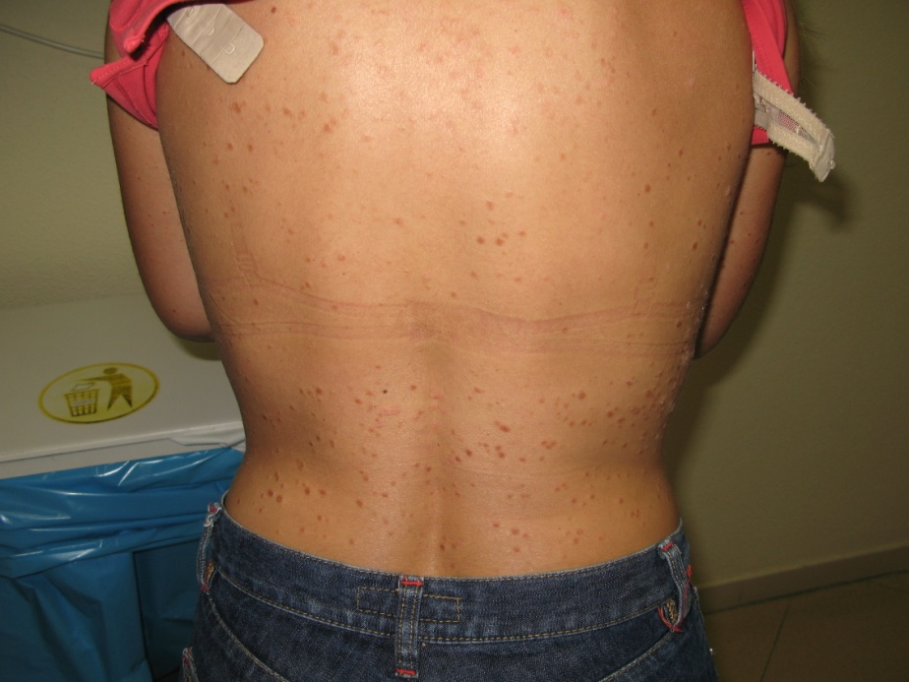
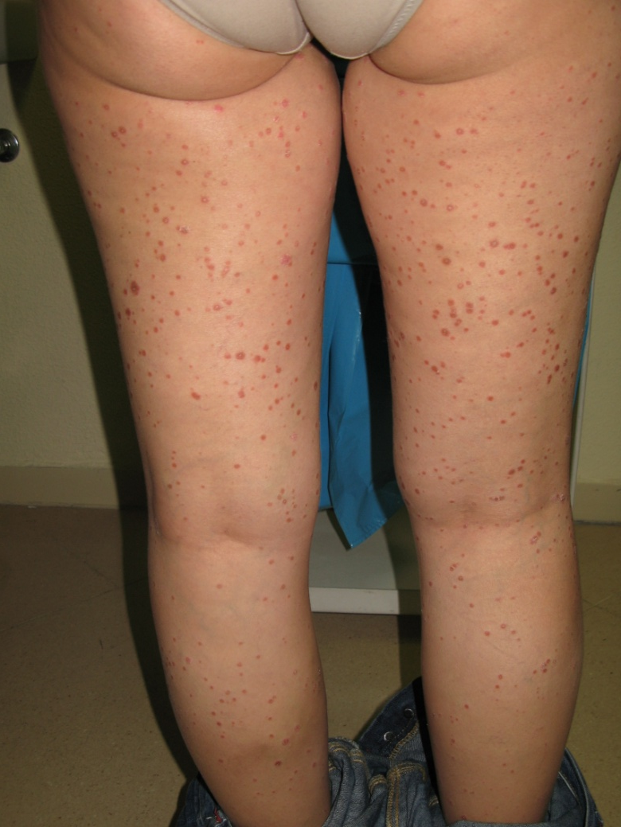
Psoriasis en gotas
Múltiples placas escamosas pequeñas que aparecen en el tronco y la parte superior de brazos y muslos
2-4 semanas después de una infección estreptocócica en niños y adultos jóvenes
Aumenta el riesgo de desarrollo posterior de psoriasis en placas

Slide 26
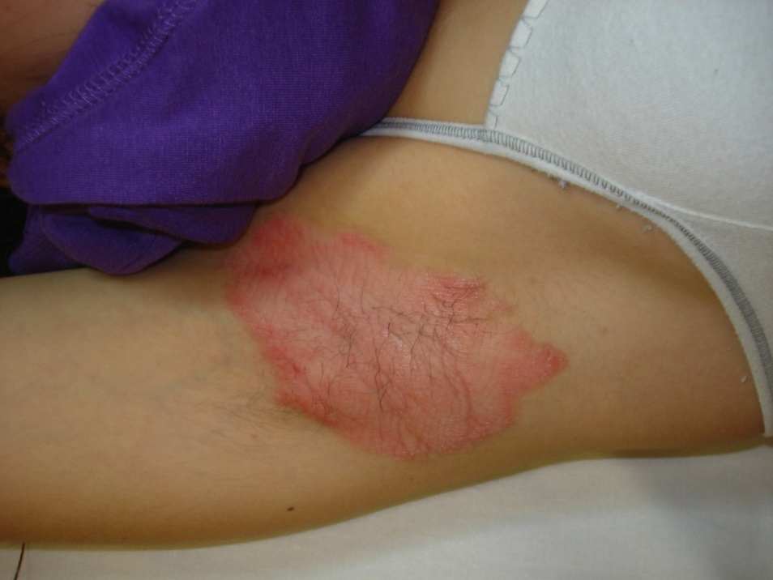
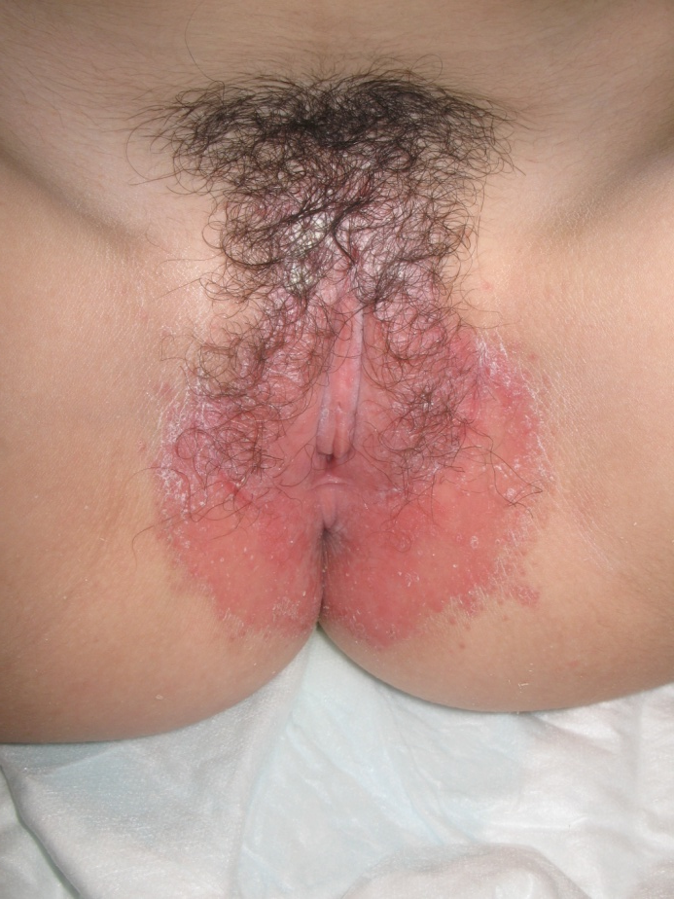
Psoriasis flexural o inversa o de los pliegues
Placas eritematosas, bordes bien delimitados, brillantes.
Lesiones con “poca” escama.
Pueden coexistir con otras lesiones de psoriasis en placas.
En ocasiones, colonizadas por cándidas.

Slide 27
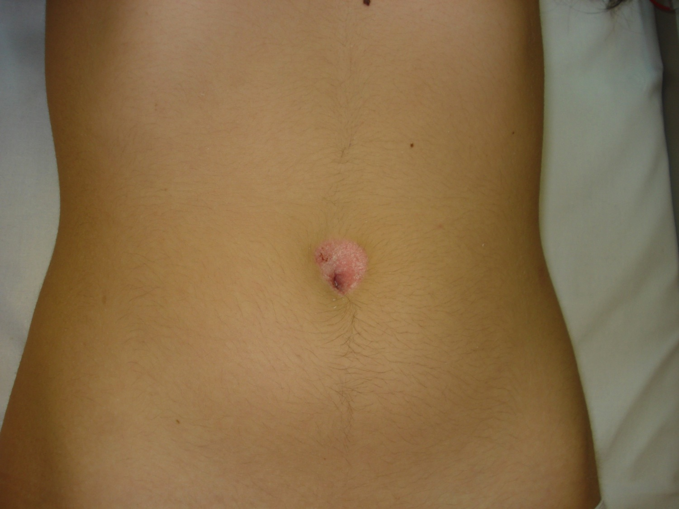

Slide 28
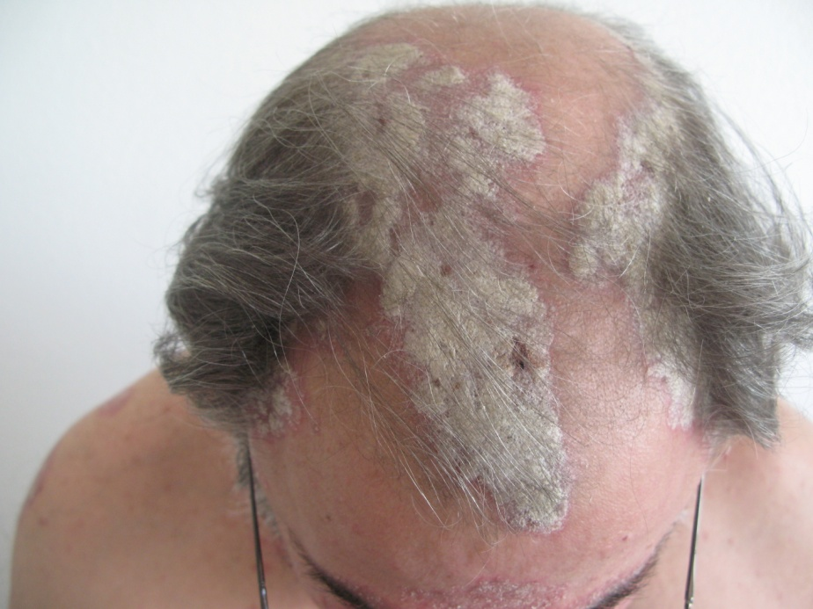
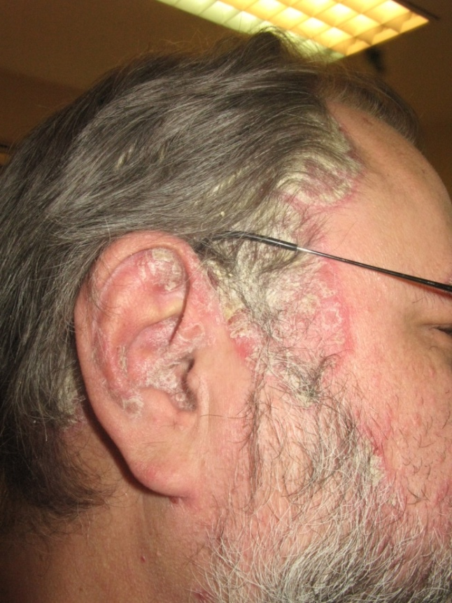
Psoriasis de cuero cabelludo
El 50-80 % de los pacientes con psoriasis tiene afectación el cuero cabelludo.
En otros, es la única manifestación de psoriasis.
Las placas rebasan el límite de implantación capilar.
Para muchos pacientes, es el aspecto más difícil de la enfermedad, debido a su visibilidad.

Slide 29
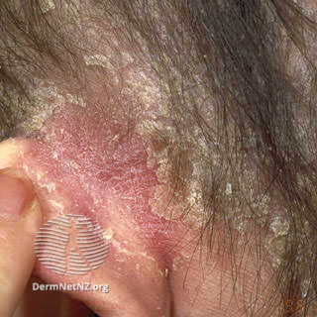
Sebopsoriasis
En el mismo paciente coexisten psoriasis del cuero cabelludo o facial y dermatitis seborreica.
Afecta el cuero cabelludo, la cara, las orejas y el pecho.
Colonizado por Malassezia Furfur.

Slide 30
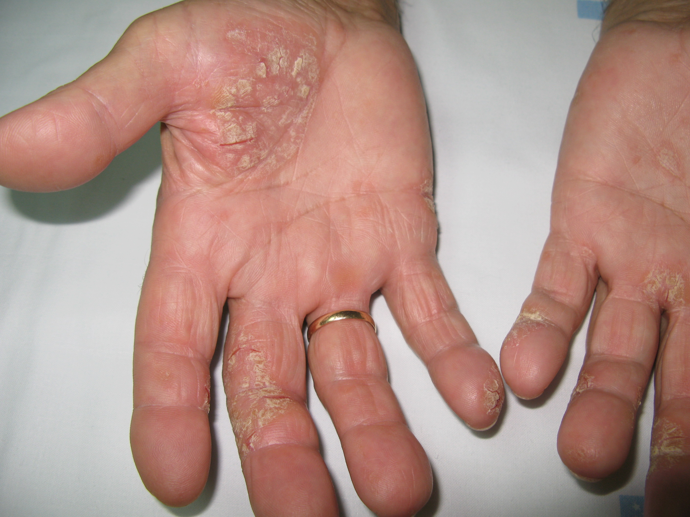
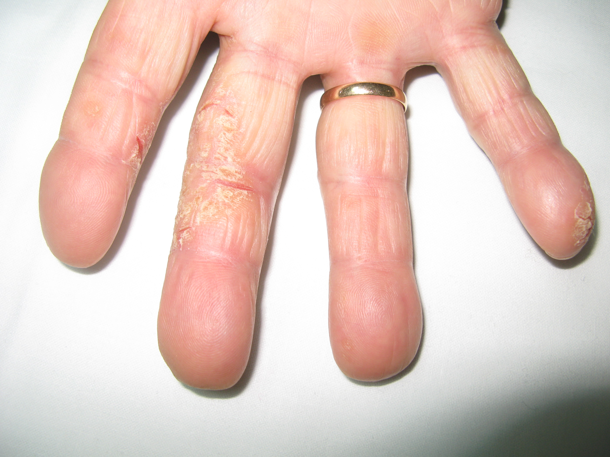
Psoriasis palmoplantar
Placas eritematodescamativas en eminencia tenar, dedos.
Fisuras dolorosas.
Esta forma frecuentemente se deriva a Dermatología por dolor y repercusión funcional.

Slide 31
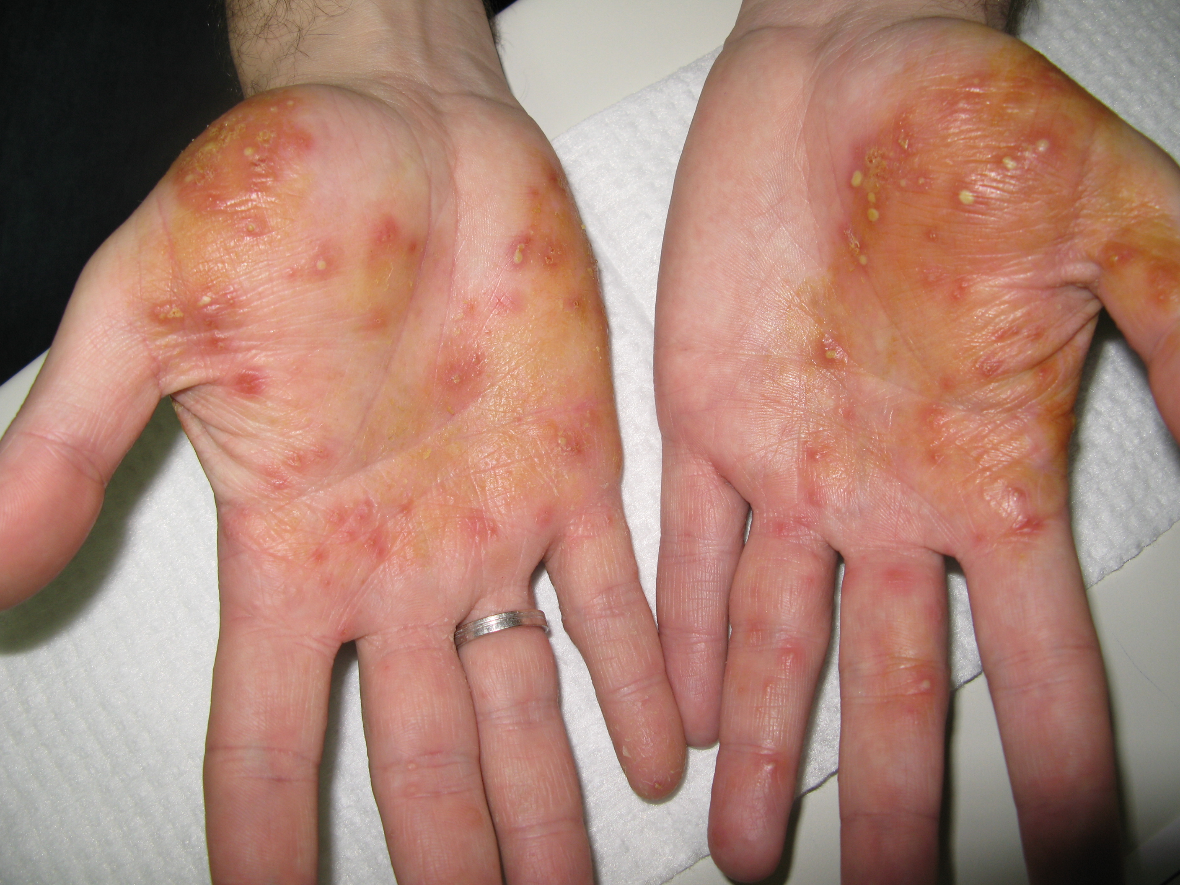
Psoriasis palmoplantar
Forma especial de psoriasis p-p.
Pústulas en palmas y plantas.
Dejan zonas fisuradas y dolorosas.
Más frecuente en fumadores.
Controversia sobre si es la misma entidad.

Slide 32
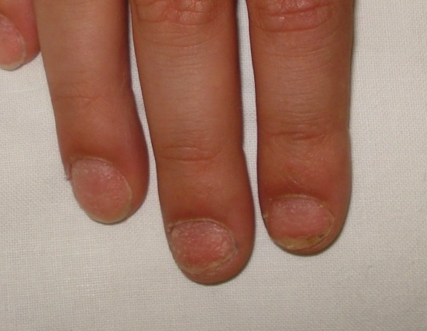
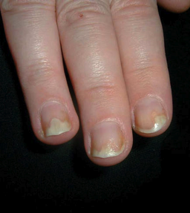
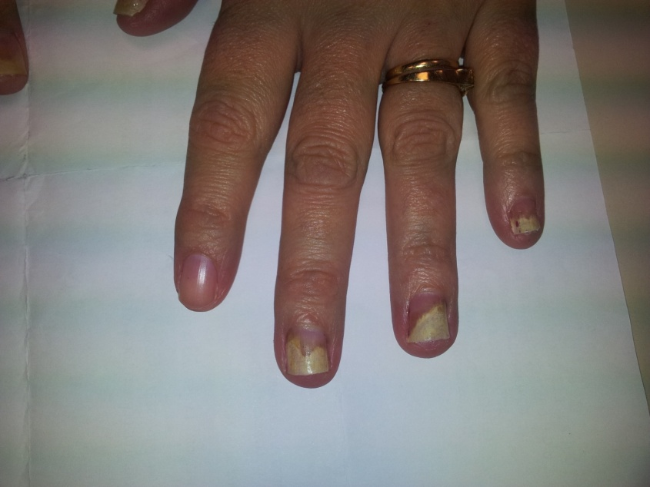
Psoriasis ungueal
El 45 % de las personas con psoriasis tienen afectadas las uñas de las manos, y el 35 %, las de los pies.
Manifestaciones más frecuentes:
Piqueteado ungueal
Mancha de aceite
Onicolisis: separación de la uña del lecho ungueal
Hiperqueratosis subungueal
Más del 70 % de los casos de artritis psoriásica presentan afectación ungueal.

Slide 33
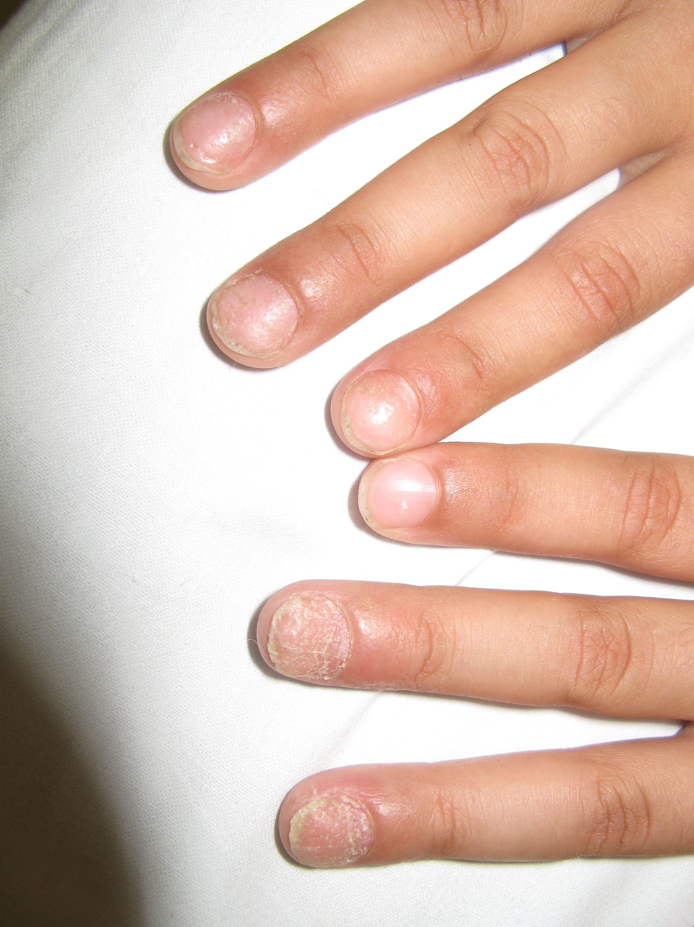
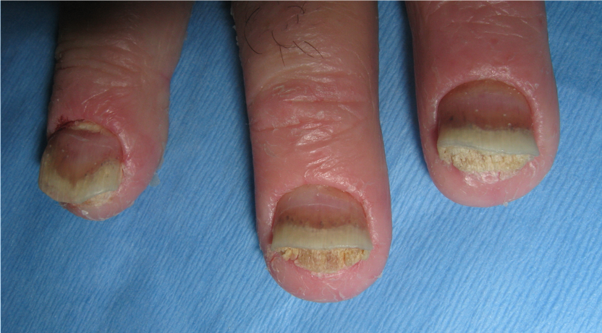

Slide 34
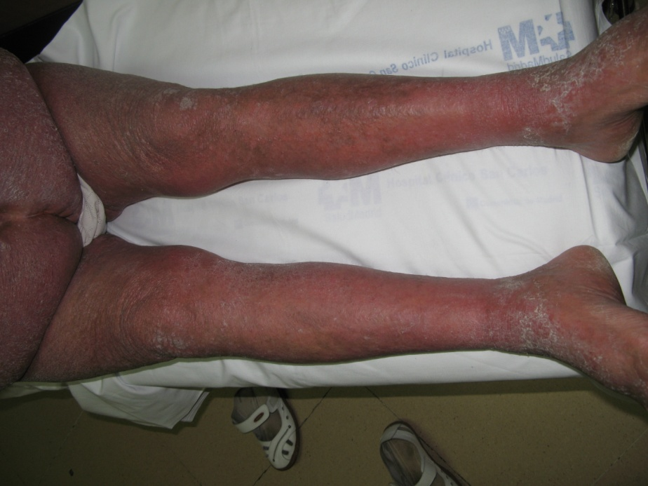
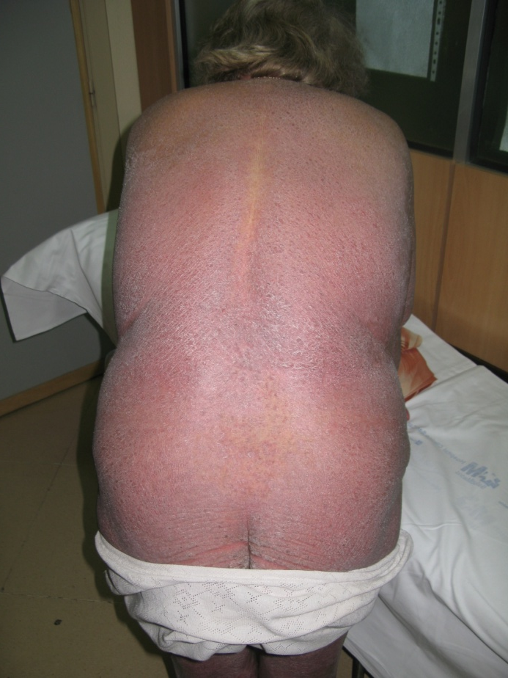
Psoriasis eritrodérmica
Poco frecuente pero grave.
Placas eritematodescamativas que cubren >90 % de la superficie corporal.
A veces precedida por otra forma de psoriasis.
Puede presentarse de forma aguda, con clínica similar a un gran quemado, en cuyo caso es una urgencia dermatológica.

Slide 35
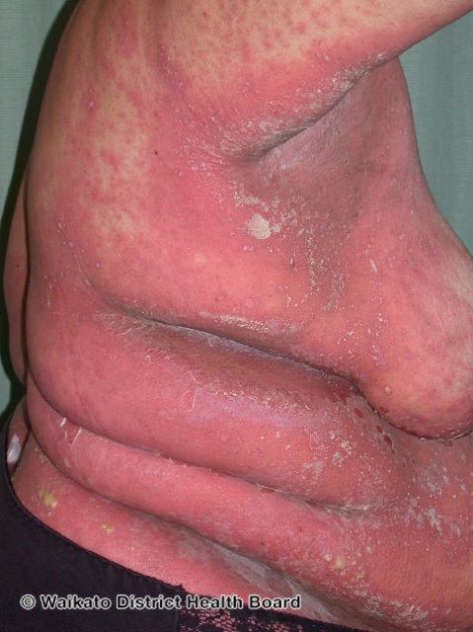
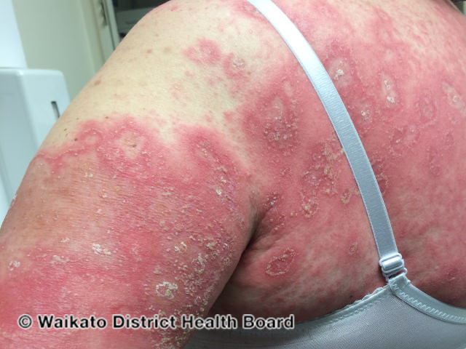
Psoriasis pustulosa generalizada
Pústulas estériles no foliculares.
Urgencia médica.
Derivar urgente a Dermatología o a Urgencias del hospital de referencia, según el estado general del paciente.

Slide 36
Diapositiva resumen Slide kit 3
Psoriasis vulgar: placas eritematodescamativas, bien delimitades, de tamaño variable.
Prurito y clínica dolorosa variable, mayor en psoriasis palmoplantar y asociada a la aparición de fisuras.
Localizaciones típicas: superficies de extensión de extremidades, codos y rodillas, cuero cabelludo, ombligo.
Psoriasis guttata: placas eruptivas de menor tamaño, con frecuencia tras faringoamigdalitis.
Formas especiales de psoriasis pueden tener una localización única: importancia de una exploración física completa (pliegues, uñas, zona genital).
En ocasiones, pueden coexistir con infecciones fúngicas, especialmente en psoriasis en pliegues y ungueal.
Las formas eritrodérmicas y pustulosas generalizadas son muy infrecuentes. Suponen una urgencia dermatológica.

